Slide 1
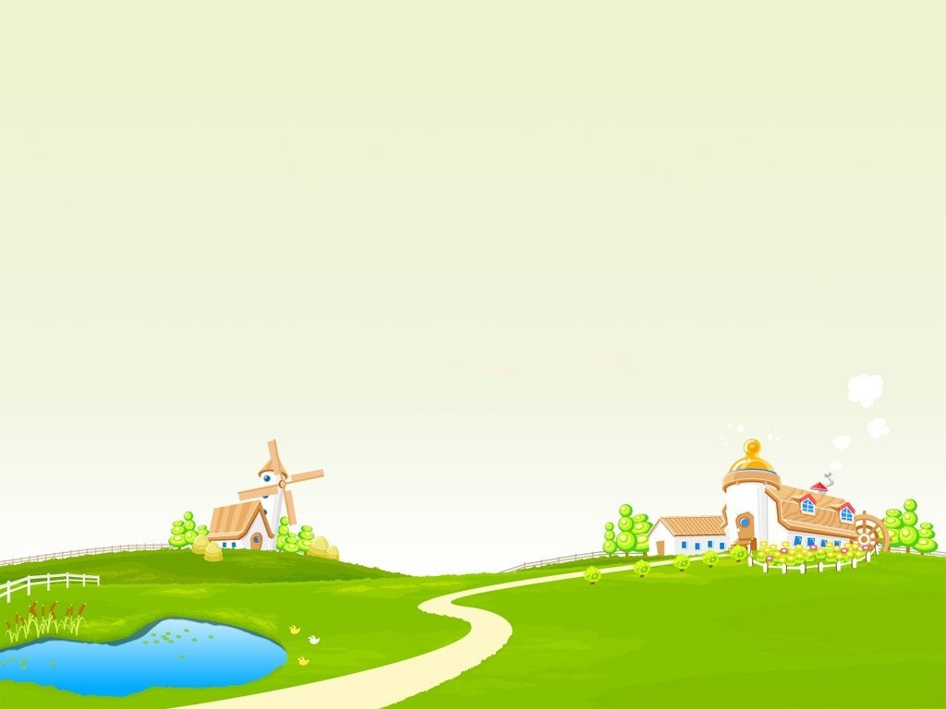
CHÀO MỪNG CÁC BÉ ĐẾN VỚI CUỘC THI
AN TOÀN CHO BÉ
KHI THAM GIA GIAO THÔNG ĐƯỜNG BỘ

Slide 2
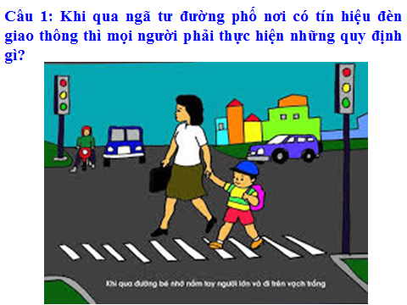

Slide 3
Hết giờ
04
03
01
05
02
00

Slide 5
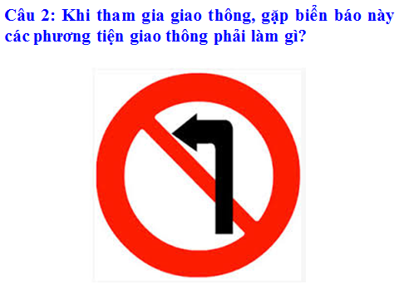

Slide 6
Hết giờ
03
05
04
02
01
00

Slide 8
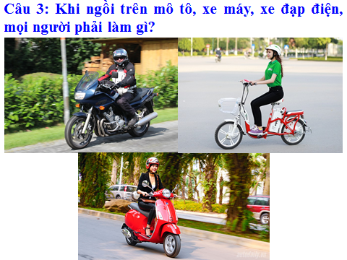

Slide 9
Hết giờ
00
05
02
03
04
01

Slide 11
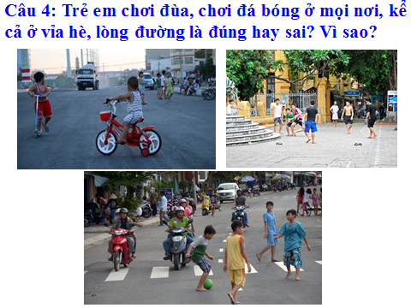

Slide 12
Hết giờ
03
02
01
04
05
00

Slide 14
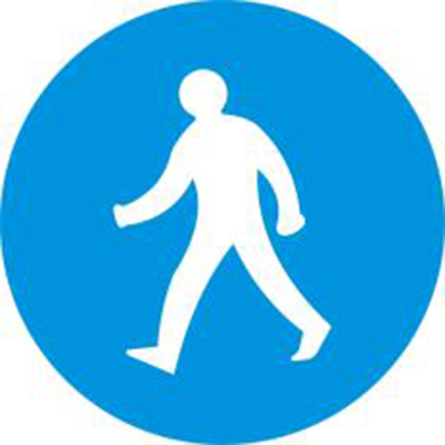
Câu 5: Bạn hãy cho biết đây là biển báo gì?

Slide 15
Hết giờ
03
04
00
05
02
01

Slide 16
Câu 5: Bạn hãy cho biết đây là biển báo gì?

Slide 17
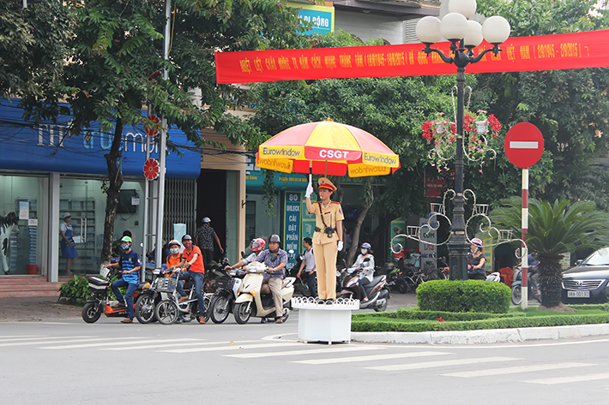
Câu 6: Khi đi qua ngã tư không có tín hiệu đèn giao thông, người tham gia giao thông phải đi theo sự chỉ dẫn của ai?

Slide 18
Hết giờ
02
01
05
04
03
00

Slide 19
Câu 6: Khi đi qua ngã tư không có tín hiệu đèn giao thông, người tham gia giao thông phải đi theo sự chỉ dẫn của ai?

Slide 20
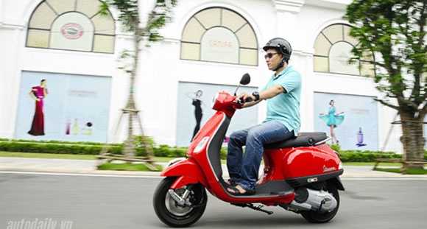
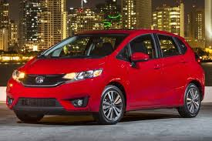
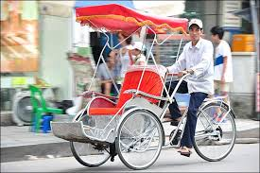
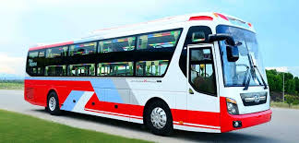
Câu 7: Những người điều khiển phương tiện giao thông đường bộ nào thì phải đội mũ bảo hiểm?

Slide 21
Hết giờ
01
05
03
00
04
02

Slide 22
Câu 7: Những người điều khiển phương tiện giao thông đường bộ nào thì phải đội mũ bảo hiểm?

Slide 23
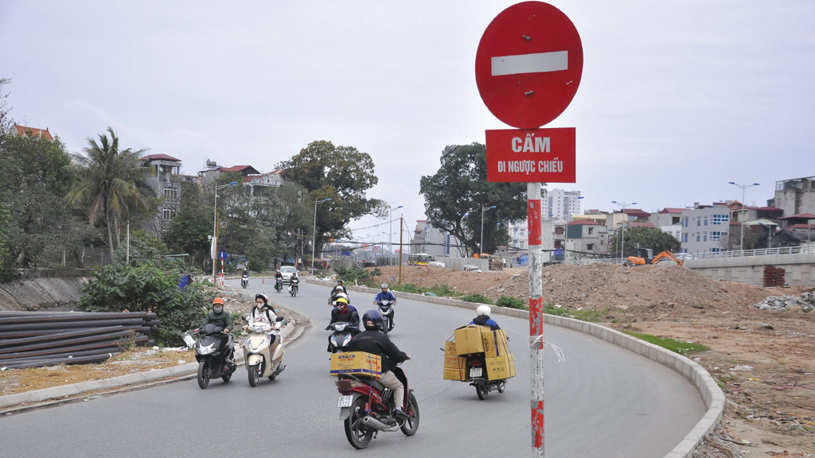
Câu 8: Theo các con hai người điều khiển phương tiện giao thông ở trong vòng tròn đỏ đã đi đúng luật giao thông chưa? Vì sao?

Slide 24
Hết giờ
05
04
03
02
01
00

Slide 25
Câu 8: Theo các con hai người điều khiển phương tiện giao thông ở trong vòng tròn đỏ đã đi đúng luật giao thông chưa? Vì sao?

Slide 26
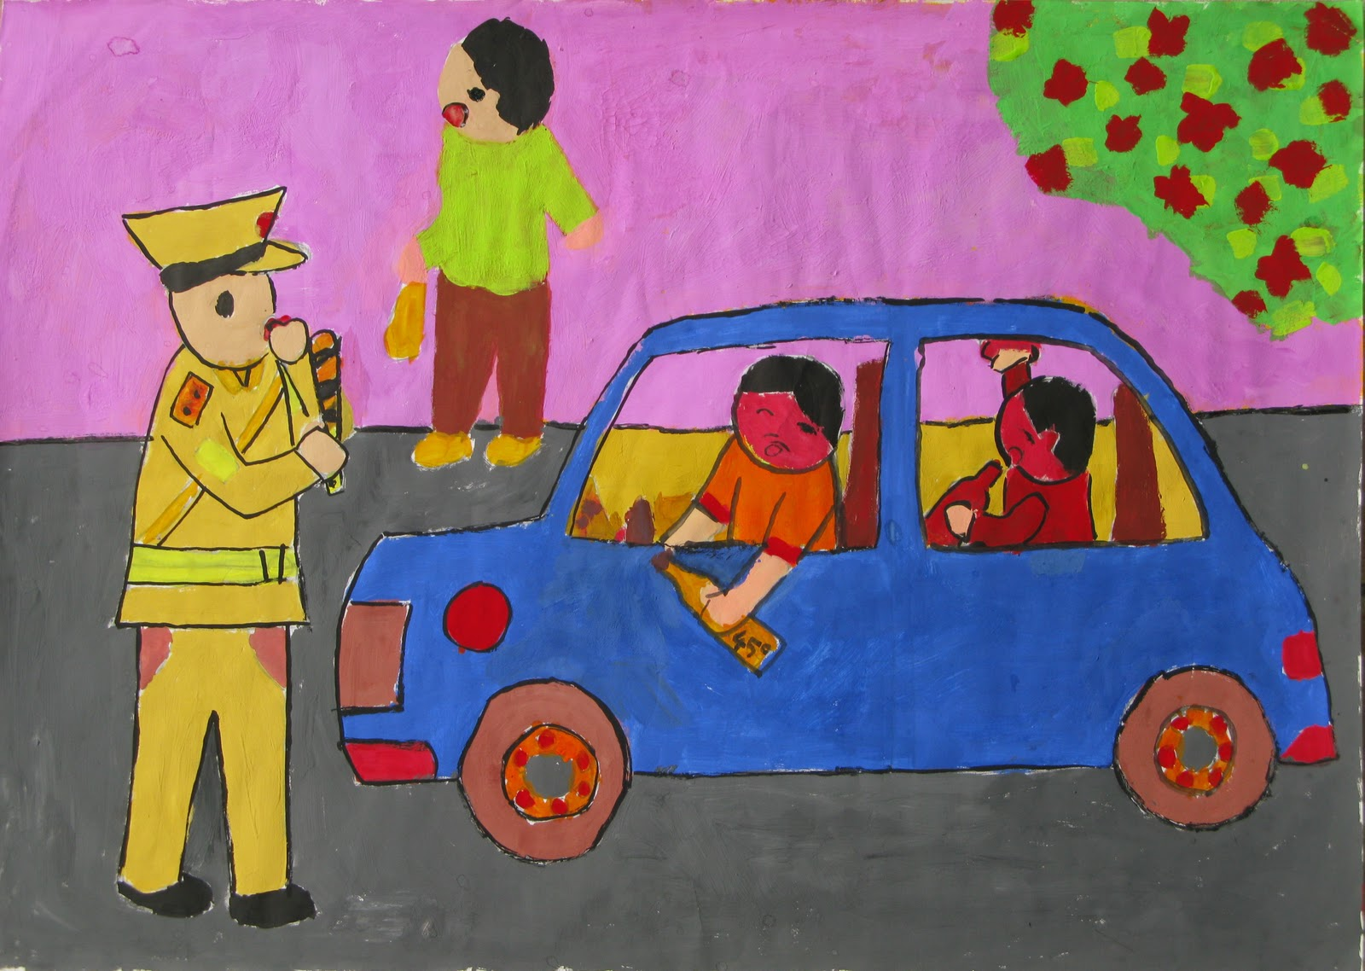
Câu 9: Các con nghĩ gì về hành vi này?
Notes:
Bạn nghĩ gì về hành vi này?

Slide 27
Hết giờ
05
04
03
02
01
00

Slide 28
Câu 9: Các con nghĩ gì về hành vi này?
Notes:
Bạn nghĩ gì về hành vi này?

Slide 29
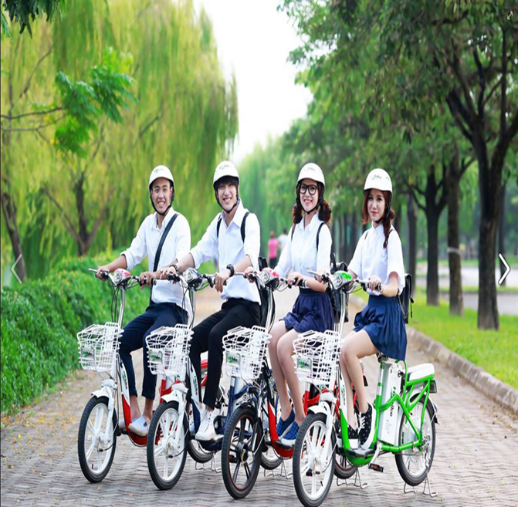
Câu 10: Theo các con đi xe điện, xe đạp điện là gây ô nhiễm môi trường, đúng hay sai? Vì sao?

Slide 30
Hết giờ
00
04
01
05
03
02

Slide 31
Câu 10: Theo các con đi xe điện, xe đạp điện là gây ô nhiễm môi trường, đúng hay sai? Vì sao?

